Slide 2
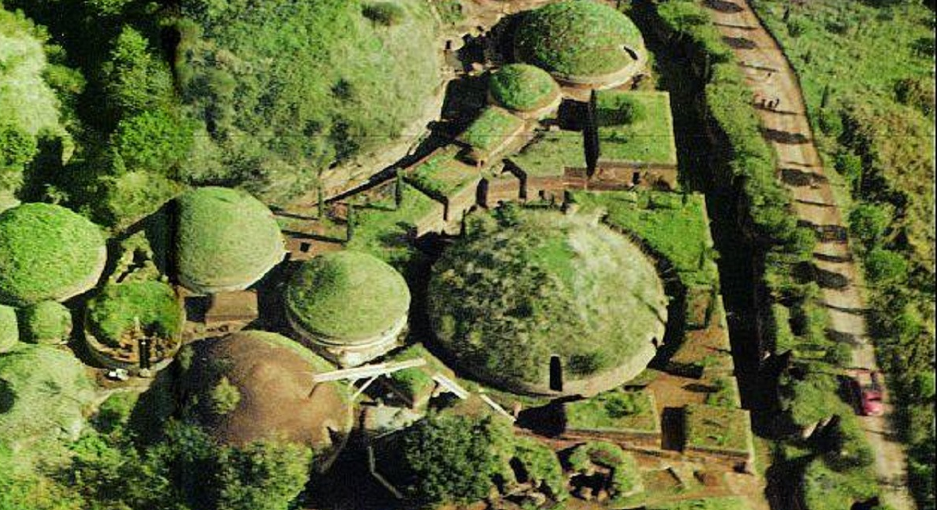
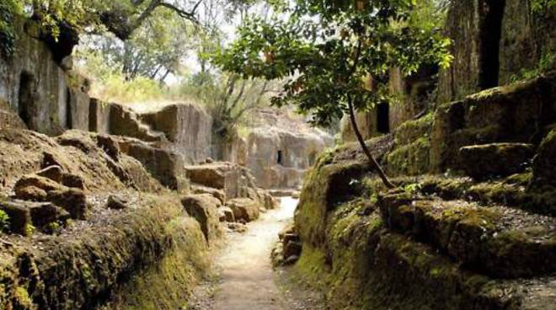
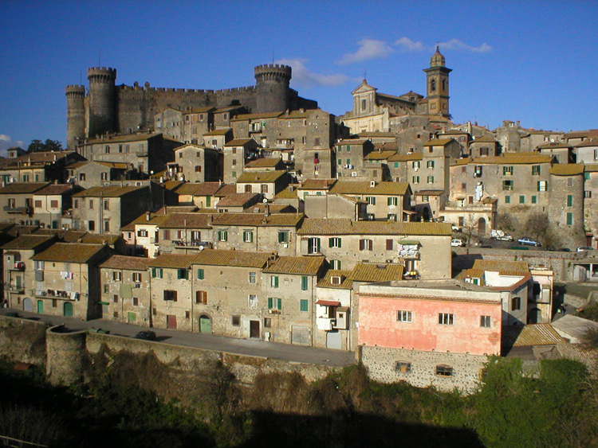
CERVETERI

Slide 3
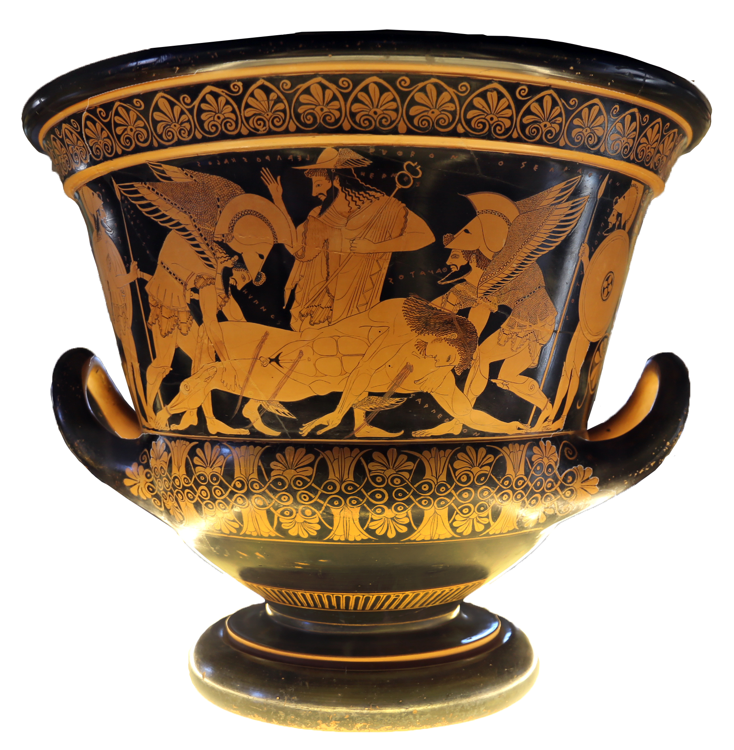
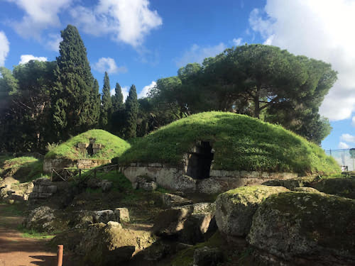
CERVETERI
40 km da Roma
Città della cultura del Lazio 2020/2021
Candidata a Capitale della Cultura Italiana per il 2022
Buon rapporto tra cittadinanza e turismo
LUOGHI DI INTERESSE
Necropoli etrusca della Banditaccia - Patrimonio Unesco dal 2004 »un capolavoro del genio creativo dell’uomo»
Museo Nazionale Cerite ( dove sono contenuti il famoso Vaso di Eufronio e il Kylix di Eufronio, tornato in italia dal 2006, dopo essere stato 40 anni all’estero)
Cascatelle di Cerveteri

Slide 4
ESIGENZE
Miglioramento accessibilità al Museo Nazionale Cerite (e quindi del Vaso e della Kylix di Eufronio) e ai percorsi della Necropoli
Valorizzazione dei luoghi di interesse
Potenziamento infrastrutturale, anche in relazione all’affluenza turistica in particolare straniera

Slide 5
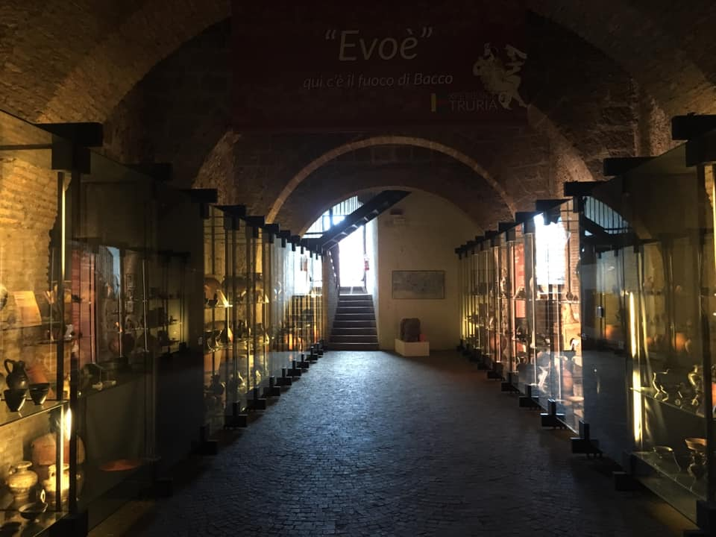
OBIETTIVI
Migliorare la fruizione dei reperti archeologici presenti nel Museo
Attrarre nuovi visitatori (in particolare stranieri) alla Città di Cerveteri , tramite la creazione di un GIOCO attorno al Vaso di Eufronio, il vaso «conteso» che sia un ponte tra il passato e futuro, tra il fisico e il digitale, l’aldilà e la vita terrena
Affiancarsi agli obiettivi multimediali del progetto di Candidatura Citta della Cultura 2022
Coinvolgere la cittadinanza nella creazione del gioco

Slide 6
TARGET
Adolescenti e giovani under 35 anni
Gamer (explorers / achievers)
Italiani e stranieri
INTERESSI
Gioco / esplorazione / storia /
mito e mistero /arte e archeologia

Slide 7
«È il mistero del viaggio fuori dalla vita, verso la morte, il viaggio della morte e il soggiorno nell’Aldilà.»
D.H. Laurence
Da Etruscan places

Slide 8
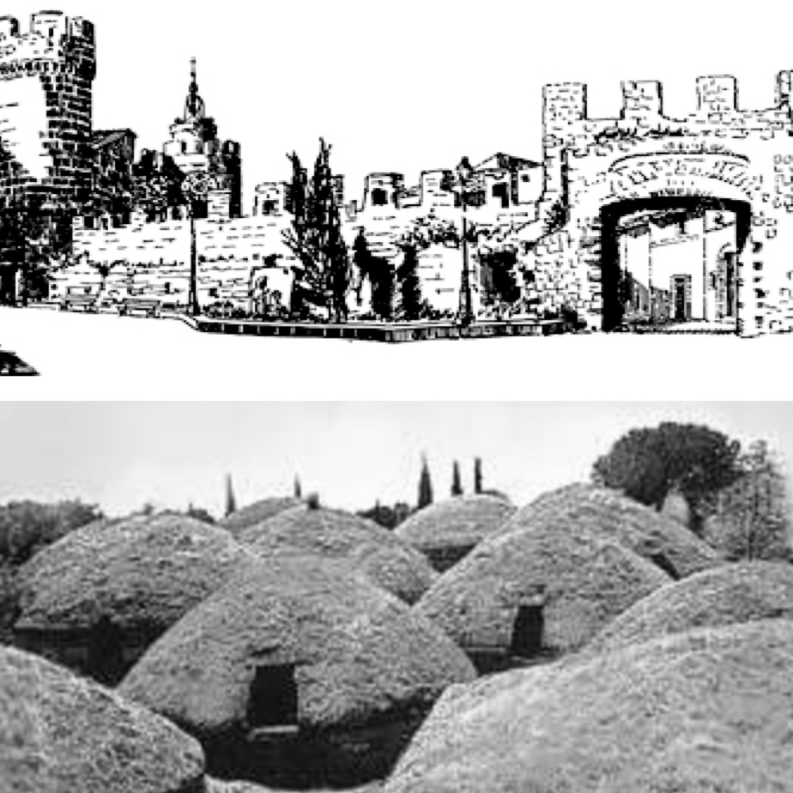
IL GIOCO
CAERE
CITTA’ DEI VIVI CITTA’ DEI MORTI

Slide 9
STRUTTURA DEL GIOCO
IL GIOCO E’ UN APP gratuita COMPOSTO DA DUE FASI
PRE - ESPERIENZA e avvicinamento ( gioco mobile da casa)
SUL POSTO ( percorso di realtà aumentata)
TIPO DI GIOCO: Tower defence / multilingua
OBIETTIVO DEL GIOCO: il giocatore deve proteggere il Vaso «conteso» dai non morti che sono stati risvegliati da Thanatos e Ispsos (soggetti raffigurati sul vaso) e deve cercare di trovare alleati nella città dei vivi per ristabilire la pace tra i due mondi.
ELEMENTI DEL GIOCO: Ambientazioni di Cerveteri, Curiosità e Storia degli Estruschi, misteri e miti, informazioni attorno ai personaggi etruschi e di Cerveteri, reperti del Museo.

Slide 10
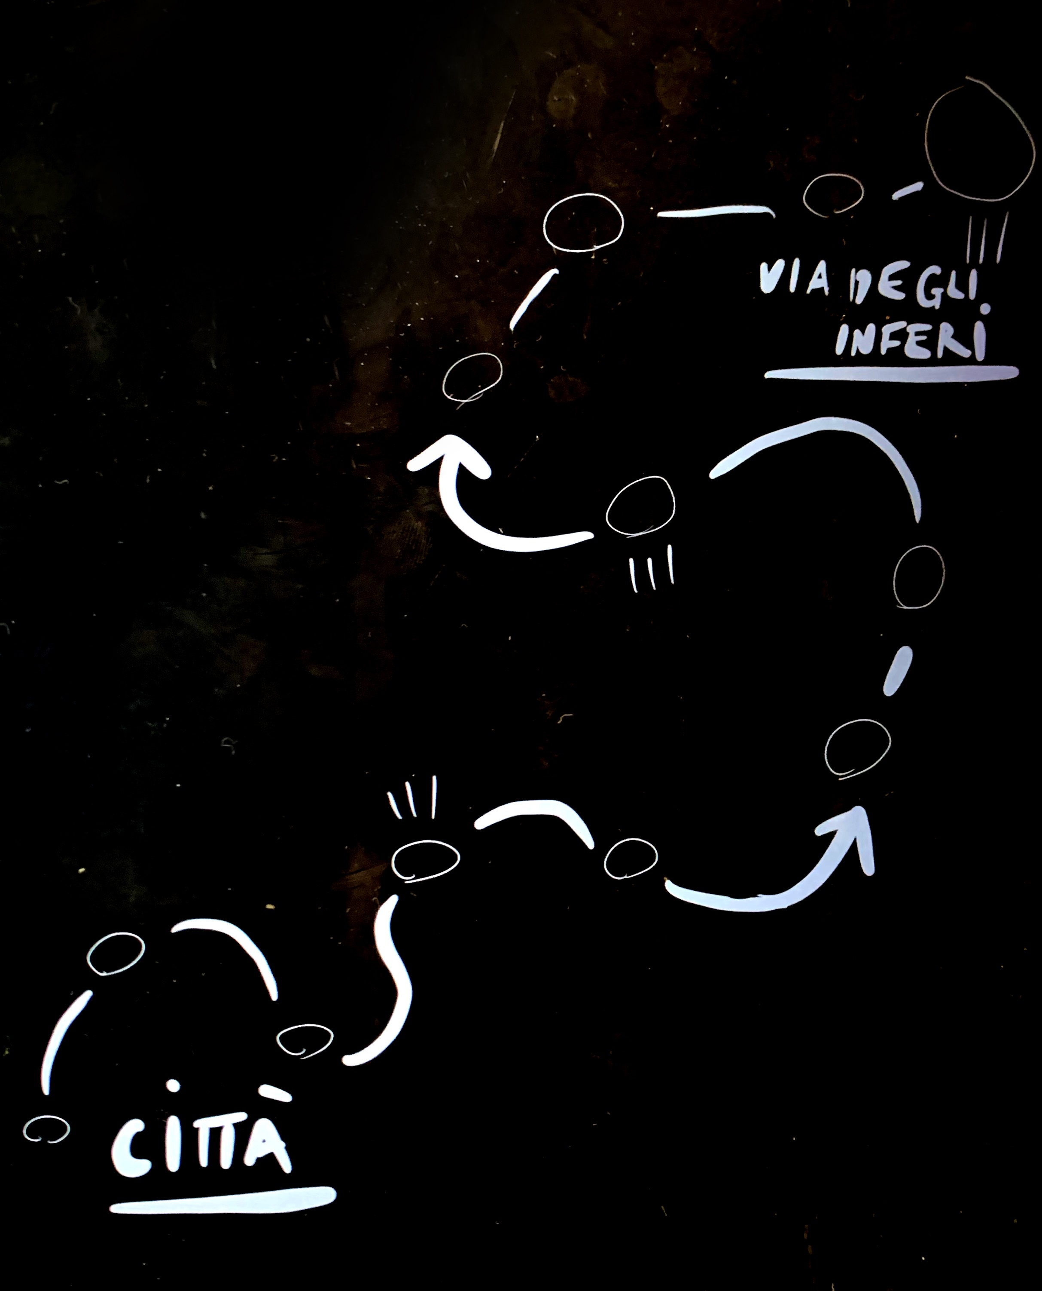
FASE 1
GIOCO A LIVELLI
OBIETTIVO: LOTTA «MAGICA» in cui il giocatore deve respingere i non morti che tornano per riprendere il Vaso, e crea alleanze con i vivi che lo aiutano a respingere i personaggi dell’aldilà
AMBIENTAZIONE (dalla città > alla Via degli inferi)
SCONTI su prodotti
CURIOSITA’ su Cerveteri e la sua storia trasmesse lungo il percorso
FINALE: Si sblocca la parte 2, e il giocatore riceve un coupon / sconto per il percorso esclusivo e immersivo del Gioco presso la Necropoli
DALLA
CITTA’ DEI VIVI CITTA’ DEI MORTI

Slide 11
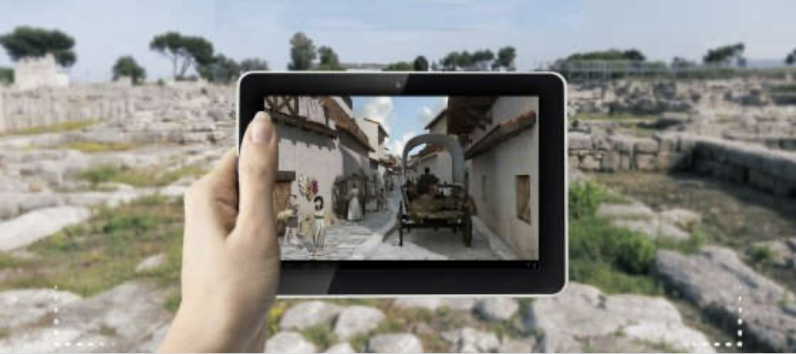
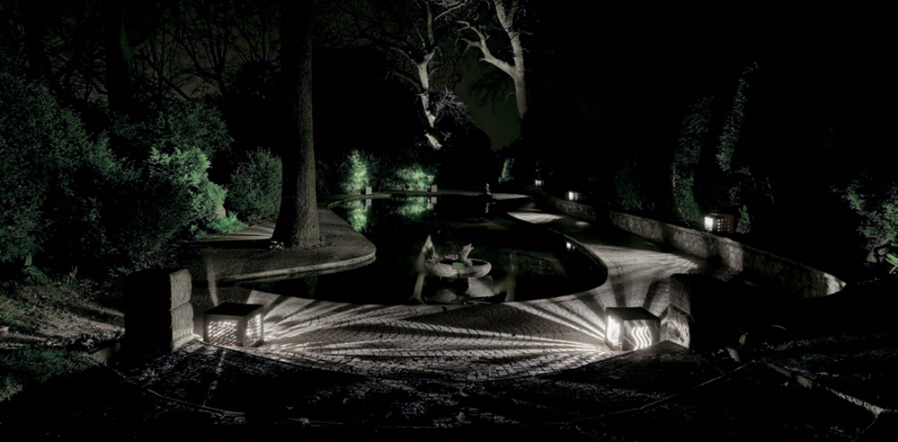
FASE 2
GIOCO con percorso guidato in realtà aumentata nella Necropoli che ti permette di scoprire informazioni sui reperti del Museo riprodotti digitalmente e i luoghi salienti della necropoli
All’ingresso della Necropoli a chi ha concluso la fase viene consegnato la riproduzione 3d del Vaso (percorso esclusivo).
OBIETTIVO: il giocatore deve riportare la riproduzione del Vaso di Eufronio nella tomba in cui è stato preso, per riconciliare vivi e morti, in un percorso che coniuga l’interazione con narratori (es. D.H. Laurence)
FINALE: il tuo nome «entra» a far parte del gioco, e viene inserito in un luogo di memoria e ringraziamento

Slide 12
CONCLUSIONI
POSSIBILI SVILUPPI
IL GIOCO può diventare un portale con nuove «fasi» e quindi incentivare il ritorno a Cerveteri , o svilupparsi come un gioco per pc.
IL GIOCO potrebbe «INTERAGIRE FISICAMENTE» con il territorio, con installazioni es. street art per catturare il viaggiatore per incentivare l’esplorazione dei percorsi previsti dalla Candidatura
FINANZIAMENTI : da attingere a fondi europei / italiani /art bonus
LANCIO DEL «GIOCO»: evento dedicato e campagna di comunicazione
Scuole, social e su canali internazionali

